Slide 1
CHỦ ĐỀ 1: TRUYỀN THỐNG HIẾU HỌC CỦA NGƯỜI QUẢNG NAM (5 Tiết)

Slide 2
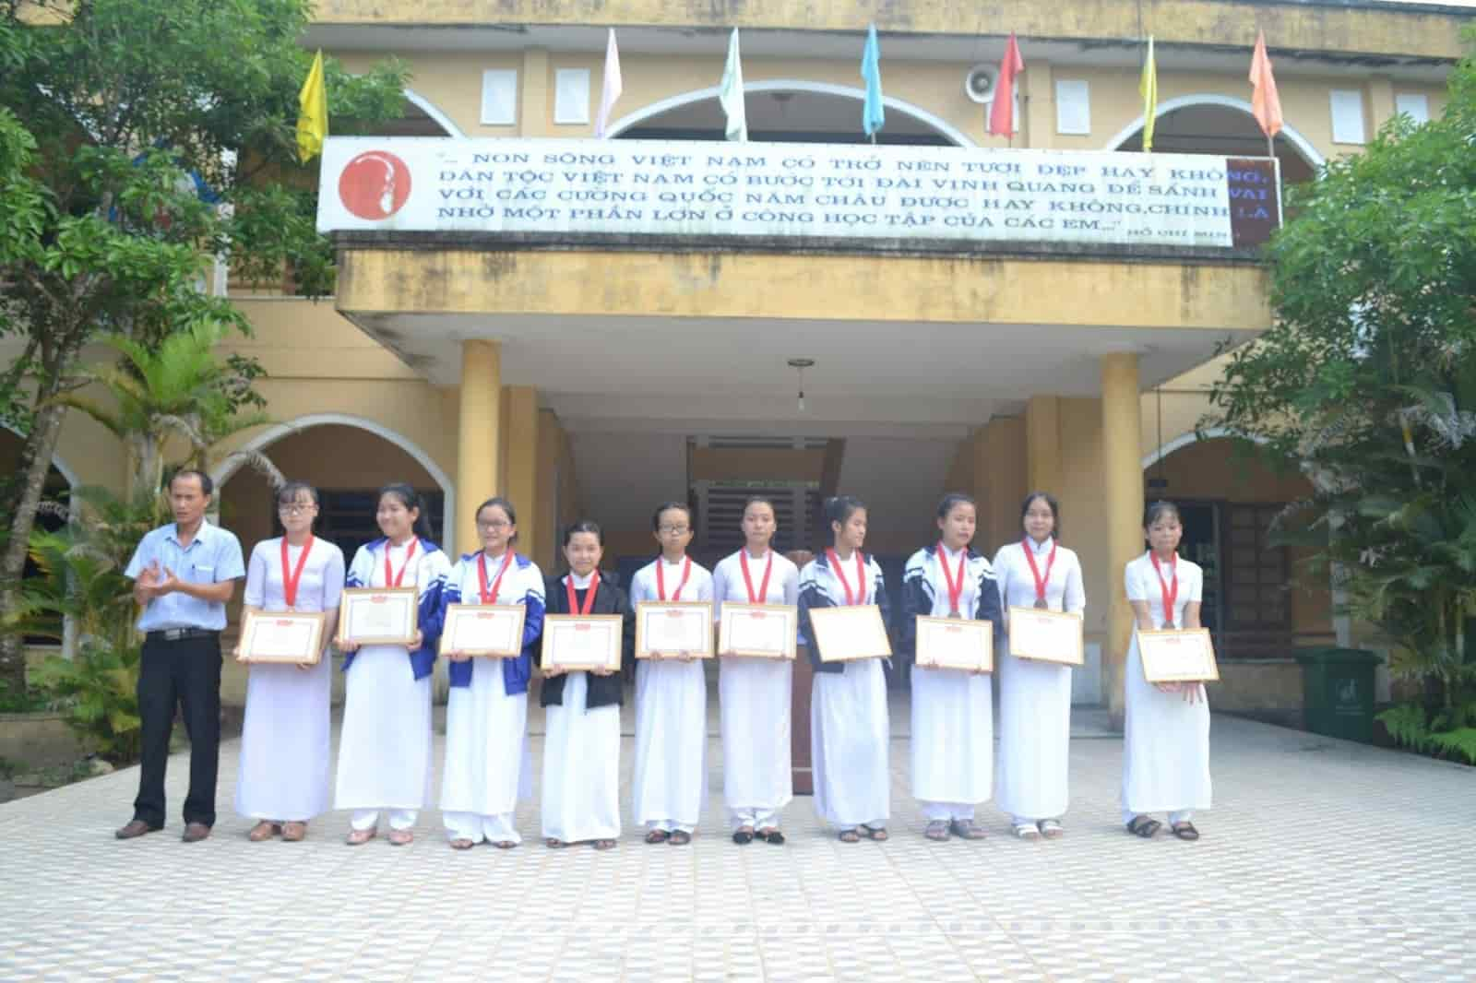

Slide 3
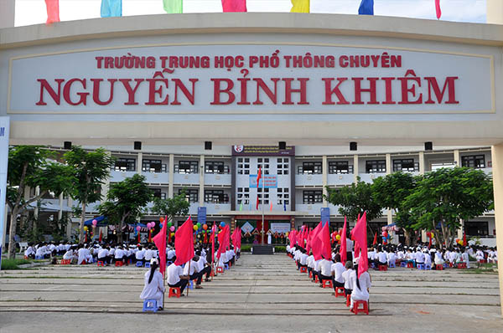

Slide 5
Tam Kỳ vừa tổ chức trao Giải thưởng Phan Châu Trinh lần thứ 21 năm 2022.

Slide 6
Sự lan tỏa của giải thưởng Phan Châu Trinh thể hiện ở số lượng lẫn chất lượng giải ngày càng nâng lên qua con số 86 cá nhân được vinh danh năm nay; trong đó có 4 tiến sĩ, 4 thạc sĩ, 52 sinh viên tốt nghiệp đại học loại giỏi, xuất sắc cùng với 9 học sinh đoạt giải nhì, ba cấp quốc gia, 17 học sinh đoạt giải nhất cấp tỉnh.
Trong 20 lần trao thưởng trước đó đã có gần 1.000 cá nhân được tôn vinh; trong đó 3 nhà giáo ưu tú, 3 giáo sư - phó giáo sư, 42 tiến sĩ, 111 thạc sĩ xuất sắc, 9 bác sĩ chuyên khoa I, II, 21 giáo viên giỏi, 81 học sinh, sinh viên đạt giải cấp quốc gia, quốc tế, 169 học sinh, giáo viên đạt giải nhất cấp tỉnh, 532 sinh viên tốt nghiệp đại học loại giỏi, xuất sắc.

Slide 7
Đó là hiếu học (ham học, vượt khó,..) của con người Quảng Nam.

Slide 8
HS hoạt động theo nhóm, khai thác nội dung tài liệu và hoàn thành phiếu học tập theo gợi ý sau:
Hãy tóm tắt truyền thống hiếu học của người Quảng Nam trong lịch sử theo mẫu sau :

Slide 9
HS hoạt động theo nhóm, khai thác nội dung tài liệu và hoàn thành phiếu học tập theo gợi ý sau:
Hãy tóm tắt truyền thống hiếu học của người Quảng Nam trong lịch sử theo mẫu:
Thời gian/Giai đoạn | Nội dung | Ý nghĩa

Slide 10
Hình thức trình bày lịch sử truyền thống | Nội dung | Ý nghĩa
Năm 1471 | Danh xưng Quảng Nam ra đời (Đạo thứ 13 của nhà nước Đại Việt thời Lê Thánh Tông) | Thời kì này, do tập trung cho những nhiệm vụ khai phá và đảm bảo an ninh nên sự nghiệp giáo dục còn khiêm tốn.
Thời chúa Nguyễn Phúc Nguyên | Các khoa thi đầu tiên được mở ra. | Nhiều nhân tài đỗ đạt tham gia vào bộ máy chính quyền.
Từ thế kỉ XIX đến đầu thế kỉ XX | Liên tục các khoa thi được tổ chức, Quảng Nam có 39 người đỗ đại khoa, 24 Phó bảng, 15 Tiến sĩ. | Đã có sự đột phá về giáo dục, làm nở rộ một thế hệ nhân tài.
Đầu thế kỉ XX | Quảng Nam là nơi khởi phát của nhiều trào lưu Duy tân gắn với hoạt động của các danh nhân: Phan Châu Trinh, Trần Quý Cáp, Huỳnh Thúc Kháng,.. | Cổ vũ mạnh mẽ quá trình duy tân và cách mạng; góp phần chuyển biến tích cực đời sống văn hóa, kinh tế Việt Nam những thập niên đầu thế kỉ XX.
Trong hai cuộc kháng chiến chống Pháp và Mỹ (1945-1975) | Tiếp tục duy trì các lớp học trong điều kiện chiến tranh; một số người được cử ra miền Bắc học tập. | Thể hiện tinh thần vượt khó, phục vụ cho công cuộc kháng chiến lâu dài. Đào tạo lớp đội ngũ cán bộ cho thời kì sau.

Slide 11
1. Khái quát về truyền thống hiếu học, khoa bảng của người Quảng Nam trong lịch sử
Tỉnh Quảng Nam không chỉ là vùng đất có bề dày lịch sử, văn hóa mà nơi đây còn được biết đến là địa phương giàu truyền thống hiếu học.
- Năm 1471, danh xưng Quảng Nam ra đời (Đạo thứ 13 của nhà nước Đại Việt thời Lê Thánh Tông). Thời kì này, do tập trung cho những nhiệm vụ khai phá và đảm bảo an ninh nên sự nghiệp giáo dục còn khiêm tốn.
- Thời chúa Nguyễn Phúc Nguyên, các khoa thi đầu tiên được mở ra. Nhiều nhân tài đỗ đạt tham gia vào bộ máy chính quyền.
- Từ thế kỉ XIX đến đầu thế kỉ XX liên tục các khoa thi được tổ chức, Quảng Nam có 39 người đỗ đại khoa, 24 Phó bảng, 15 Tiến sĩ. Đã có sự đột phá về giáo dục, làm nở rộ một thế hệ nhân tài. Danh xưng “Ngũ phụng tề phi” có từ đây.
- Đầu thế kỉ XX, Quảng Nam là nơi khởi phát của nhiều trào lưu Duy tân gắn với hoạt động của các danh nhân: Phan Châu Trinh, Trần Quý Cáp, Huỳnh Thúc Kháng,..Cổ vũ mạnh mẽ quá trình duy tân và cách mạng; góp phần chuyển biến tích cực đời sống văn hóa, kinh tế Việt Nam những thập niên đầu thế kỉ XX.
- Trong hai cuộc kháng chiến chống Pháp và Mỹ (1945-1975) tiếp tục duy trì các lớp học trong điều kiện chiến tranh; một số người được cử ra miền Bắc học tập. Thể hiện tinh thần vượt khó, phục vụ cho công cuộc kháng chiến lâu dài. Đào tạo lớp đội ngũ cán bộ cho thời kì sau.

Slide 12
Nhóm 1, 2
+ Nguồn lực quan trọng nhất của mỗi quốc gia, dân tộc là gì?
+ Vì sao phải cần kế thừa và phát huy truyền thống hiếu học của người Quảng Nam?
+ Hiếu học (con người có giáo dục) giúp chúng ta được gì?

Slide 13
Nhóm 3,4
+ Chính quyền, đoàn thể, gia đình đã làm gì để phát huy truyền thống hiếu học ?
+ Bản thân em cần làm gì để góp phần xây dựng một xã hội học tập trong thời đại hiện nay?

Slide 14
2. Kế thừa và phát huy truyền thống hiếu học của người Quảng Nam
- Đức tính hiếu học giúp mỗi các nhân nhận thức và hành động có giáo dục, từ đó mở ra nhiều điều hay, việc làm tốt, sống hòa đồng với xã hội và tự khẳng định bản thân.
- Kế thừa và phát huy truyền thống hiếu học của người Quảng Nam là kế thừa và phát huy truyền thống văn hóa tốt đẹp. Trên cơ sở đó, góp phần bảo vệ và phát triển các giá trị di sản của cha ông để lại.

Slide 15
- Nhiều tổ chức, đoàn thể, tộc họ, gia đình và các cá nhân đã luôn đồng hành, hỗ trợ, tài trợ cho các hoạt động khuyến học ở Quảng Nam.
- Nhiếu tấm gương vượt khó vươn lên, đạt kết quả cao trong các kì thi, học thuật.
- Mỗi công nhân Quảng Nam hiện nay không ngừng phấn đấu học tập và rèn luyện, tích cực tham gia các hoạt động xã hội, nâng cao kĩ năng đóng góp sức mình cho công cuộc xây dựng và bảo vệ tổ quốc, làm rạng danh hơn nữa truyền thống hiếu của quê hương Quảng Nam.

Slide 16
3. HOẠT ĐỘNG LUYỆN TẬP
Câu 1. Em hãy trình bày khái quát truyền thống hiếu học của người Quảng Nam trong lịch sử.
Câu 2. Theo em, truyền thống hiếu học có vài trò như thế nào đối với sự phát triển của cá nhân, gia đình và xã hội?

Slide 17
Câu 1. Em hãy trình bày khái quát truyền thống hiếu học của người Quảng Nam trong lịch sử.
Tỉnh Quảng Nam không chỉ là vùng đất có bề dày lịch sử, văn hóa mà nơi đây còn được biết đến là địa phương giàu truyền thống hiếu học.
- Năm 1471, danh xưng Quảng Nam ra đời (Đạo thứ 13 của nhà nước Đại Việt thời Lê Thánh Tông). Thời kì này, do tập trung cho những nhiệm vụ khai phá và đảm bảo an ninh nên sự nghiệp giáo dục còn khiêm tốn.
- Thời chúa Nguyễn Phúc Nguyên, các khoa thi đầu tiên được mở ra. Nhiều nhân tài đỗ đạt tham gia vào bộ máy chính quyền.
- Từ thế kỉ XIX đến đầu thế kỉ XX liên tục các khoa thi được tổ chức, Quảng Nam có 39 người đỗ đại khoa, 24 Phó bảng, 15 Tiến sĩ. Đã có sự đột phá về giáo dục, làm nở rộ một thế hệ nhân tài. Danh xưng “Ngũ phụng tề phi” có từ đây.
- Đầu thế kỉ XX, Quảng Nam là nơi khởi phát của nhiều trào lưu Duy tân gắn với hoạt động của các danh nhân: Phan Châu Trinh, Trần Quý Cáp, Huỳnh Thúc Kháng,..Cổ vũ mạnh mẽ quá trình duy tân và cách mạng; góp phần chuyển biến tích cực đời sống văn hóa, kinh tế Việt Nam những thập niên đầu thế kỉ XX.
- Trong hai cuộc kháng chiến chống Pháp và Mỹ (1945-1975) tiếp tục duy trì các lớp học trong điều kiện chiến tranh; một số người được cử ra miền Bắc học tập. Thể hiện tinh thần vượt khó, phục vụ cho công cuộc kháng chiến lâu dài. Đào tạo lớp đội ngũ cán bộ cho thời kì sau.

Slide 18
Câu 2. Theo em, truyền thống hiếu học có vài trò như thế nào đối với sự phát triển của cá nhân, gia đình và xã hội?
Hiếu học sẽ giúp con người không chỉ thoát nghèo mà còn có thể giàu có một cách sang trọng. Bởi vì nhờ hiếu học mà con người có được nghề nghiệp, có thu nhập cao và ổn đinh. Tài năng của mỗi cá nhân được tỏa sáng, có cơ hội để họ thỏa ước mơ của mình. Gia đình đầm ấm, sung túc, ngoài xã hội không có tệ nạn đáng tiếc; cái xấu, cái ác sẽ bị đẩy lùi. Cho nên hiếu học là kế sâu rễ bền gốc, là quốc sách để quốc gia phát triển bền vững. Hiếu học là con đường để mỗi gia đình hạnh phúc, ấm no. Hiếu học là hướng đi giúp mỗi cá nhân thành đạt một cách đàng hoàng.

Slide 19
4. HOẠT ĐỘNG VẬN DỤNG
Câu 1. Em hãy sưu tầm các tư liệu, tranh liên quan đến truyền thống hiếu học ở Quảng Nam.
Câu 2. Hãy viết một đoạn văn giới thiệu về một tấm gương hiếu học ở địa phương em.

Slide 20
“ | "Khoa Mậu Tuất 1898 tỉnh Quảng Nam có 5 thí sinh đều trúng kỳ thi Hội và thi Đình nên được vua Thành Thái (1879–1954) ban tấm biển ghi 4 chữ "Ngũ phụng tề phi" (Năm con phụng cùng bay) nhằm chúc, tặng cho các sĩ tử nói chung và học trò đất Quảng thuở ấy học giỏi". (Phan Quang, Phạm Liêu, Phạm Tuấn , Ngô Chuân, Dương Hiển Tiến.) | ”

Slide 21
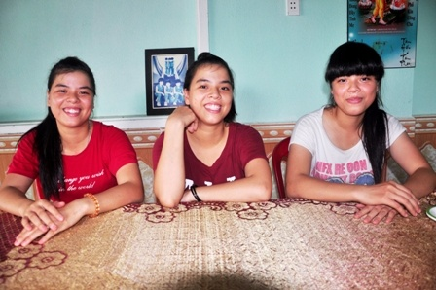
Chị em sinh 3 cùng nhau bước vào giảng đường ĐH
Đó là câu chuyện của ba chị em gái Trần Thị Thu Thảo, Trần Thị Như Ngọc và Trần Thị Cẩm Nhung, con của vợ chồng chú Trần Đình Trung và cô Nguyễn Thị Đổng (huyện Duy Xuyên, tỉnh Quảng Nam). Điều đặc biệt là Thu Thảo, Như Ngọc và Cẩm Nhung là 3 chị em sinh ba. Cũng giống như bao ngôi nhà khác ở vùng núi xã Duy Trung, huyện Duy Xuyên, công việc đồng áng không giúp cho gia đình của Thảo, Ngọc và Nhung thoát khỏi cảnh nghèo khó. Thế nhưng, bù lại cả ba lại có bảng điểm của các năm học đẹp đến ngỡ ngàng.
Ba chị em Thu Thảo, Như Ngọc và Cẩm Nhung.

Slide 22
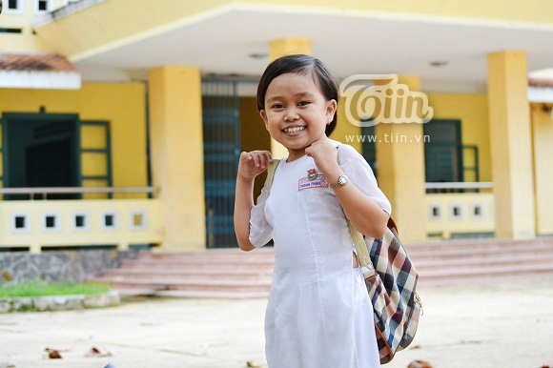
Những tấm gương hiếu học đáng ngưỡng mộ ở xứ Quảng
Gia đình nghèo khó không cản trở các bạn vươn lên, đạt thành tích cao hiếm có trong học tập.
Cô bé tí hon đỗ đại học danh giá
Sinh ra ở làng quê nghèo huyện Đại Lộc, tỉnh Quảng Nam, ba mẹ làm nghề nông với kinh tế gia đình vô cùng eo hẹp. Cuộc sống chật vật không làm cho cô gái có thân hình nhỏ nhắn Võ Thị Thanh Thảo nản lòng, dù không may mắn như chúng bạn nhưng với lòng kiên trì và ước mơ trở thành nhà tâm lý được nuôi dưỡng từ lâu, Thảo đã chứng minh được tài năng của mình.
Võ Thị Thanh Thảo.

Slide 23
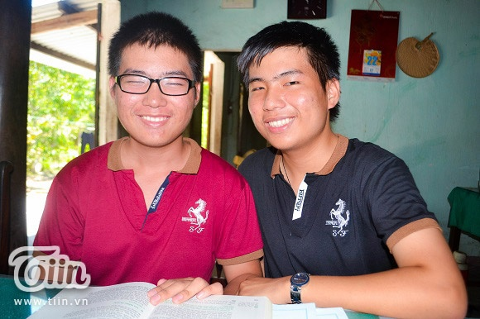
Hai anh em sinh đôi nhà nghèo đỗ 6 trường đại học
Bố mẹ lớn tuổi và mất sức lao động, cả gia đình trông cậy vào người anh làm công nhân với thu nhập bất ổn, 12 năm liền hai anh em sinh đôi Hồ Tú Ân - Hồ Tú Ẩn (học sinh trường THPT chuyên Nguyễn Bỉnh Khiêm, Tam Kỳ, Quảng Nam) phải dùng chung một chiếc bàn - nơi vừa là góc học tập, vừa là chỗ... tiếp khách của gia đình. Thương bố mẹ già yếu, hai anh em Ân và Ẩn âm thầm rèn luyện, 12 năm liền đều đạt thành tích học sinh giỏi, đặc biệt năm cuối cấp 3, hai anh em thay nhau dẫn đầu ở vị trí nhất nhì của khối.
Hai anh em sinh đôi Hồ Tú Ân - Hồ Tú Ẩn khiến không chỉ bố mẹ mà láng giềng cũng tự hào với thành tích học tập đáng nể.
Trong kì thi ĐH 2014, nếu như không ít bạn ước mơ đậu được một trường thì 2 anh em Ân và Ẩn lại tạo kỳ tích khiến ai cũng cảm phục khi cùng một lúc đậu 6 đại học danh tiếng. Anh trai Hồ Tú Ân đậu ĐH Quảng Nam, ĐH Kinh tế Đà Nẵng (ngành Quản lý Nhà nước) và ĐH Sư Phạm TP.HCM còn cậu em Hồ Tú Ẩn thì ngoài hai trường ĐH Quảng Nam và ĐH Kinh tế Đà Nẵng đã ghi danh vào ĐH Khoa học xã hội và nhân văn TP.HCM.

